Slide 1
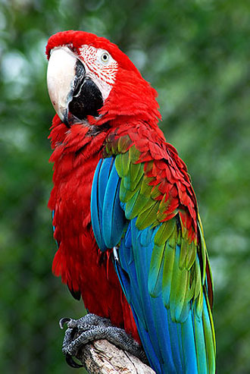
2
JAK FUNGUJE TRH

Slide 2
Ceny v ekonomii a v životě
Dospělí si potrpí na číslice. Řeknete-li dospělému: „Viděl jsem krásný dům z červených cihel, za okny muškáty a na střeše holuby…“, nedovede si ho představit. Musíte jim říci: „Viděl jsem dům za sto tisíc franků.“ Tu hned zvolají: „Ach, to je krása!“

Slide 3
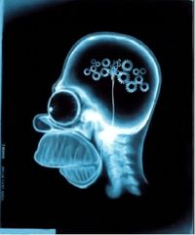
Ekonomika
Ekonomika – sledování vlastních zájmů = systém
Základní předpoklad: racionální chování člověka
Člověk ekonomický (Homo oeconomicus)
Maximalizuje svůj užitek
Minimalizuje náklady
Je nutně sobecký???

Slide 5
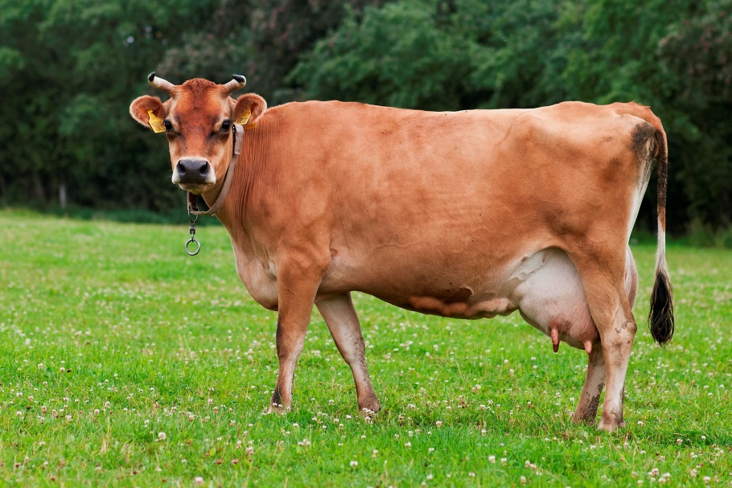
Funkce cen
Motivační
Rozhodování – kuchař šetří máslem (substituuje), farmář začne chovat jerseyky
Informační (signální)
Máslo zdražilo – spotřebitel ví, že je vzácné
Alokační
Mléčný tuk se používá na výrobu másla a sýrů. Sýry – vyšší poptávka a vyšší výnos!
Distribuční (distribuce dle ochoty platit)
Notes:
“The butter situation results from strong competition for the fat component of milk,” the EU official said. “It is mainly due to milk fat being directed to cheese production to meet strong demand for cheese, whose manufacture offers better returns than butter production.” (https://www.euractiv.com/section/agriculture-food/news/eu-heading-for-butter-shortage-by-year-end/)

Slide 6
Tržní síly
Nabídka a poptávka jsou hybateli tržních ekonomik
Moderní mikroekonomie je o nabídce, poptávce a tržní rovnováze
Trh = skupina prodávajících a kupujících určitého produktu/služby
Nabídka a poptávka odpovídají chování lidí a jejich vzájemné interakci na trhu

Slide 7
Trhy a konkurence
Nabídka = prodávající
Poptávka = kupující
Konkurenční trh = trh, kde je hodně prodávajících a kupujících, takže nikdo nemůže ovlivnit tržní cenu (DOKO)

Slide 8
Konkurence
Dokonalá konkurence:
produkce je identická
mnoho prodávajících a kupujících, takže nikdo nemůže ovlivnit tržní cenu
kupující a prodávající jsou cenoví příjemci
Monopol:
= jeden prodávající = cenový tvůrce
Oligopol
= několik prodávajících
ne příliš agresivní konkurence
Monopolistická konkurence
= mnoho prodávajících
odlišitelná produkce
každý prodávající může stanovit cenu svého produktu

Slide 9
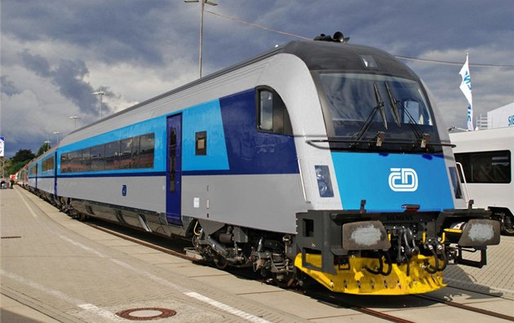
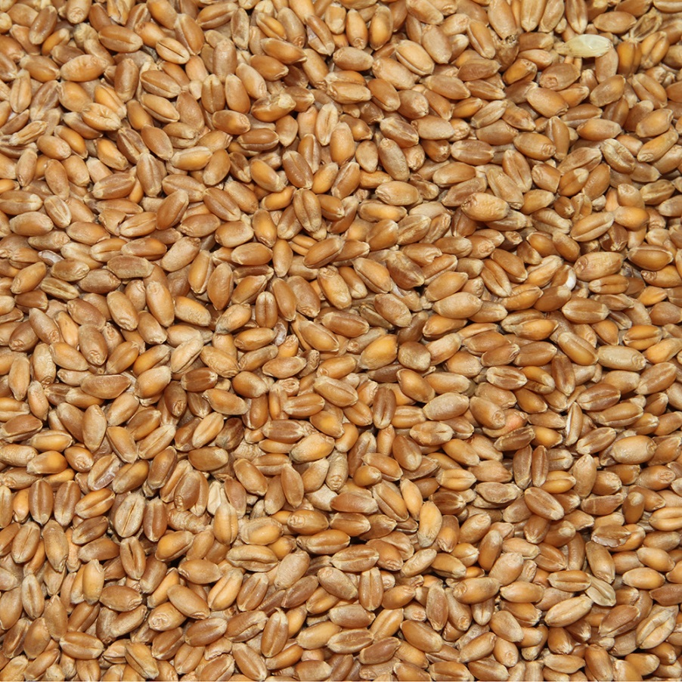
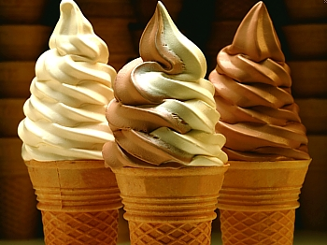

Slide 10
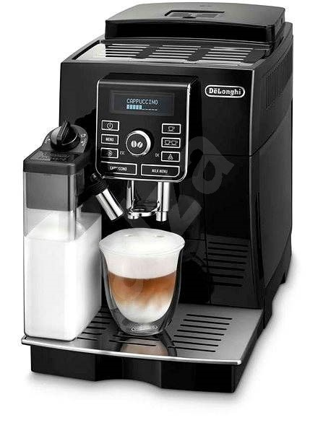
Poptávka po kávě v jednom akademickém klubu
 | 2016* |  | 2017
káva | 90 000 | 200 kg | 43 466 | 84 kg
ostatní teplé nápoje | 48 358 |  | 7 722
ostatní (voda, sirupy, apod.) | 21 909 |  | 44 172
vybavení | 1 745 |  | 4 470
Celkem | 162 012 |  | 99 830 | 56 364

Slide 11
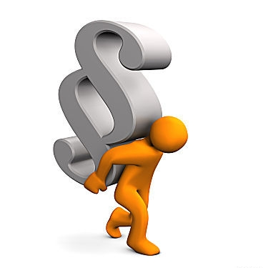
Poptávka (Demand, D)
Poptávané množství
= množství určitého produktu, které jsou poptávající ochotni a schopni koupit
Zákon poptávky = ceteris paribus, poptávané množství klesá s rostoucí cenou daného produktu
Poptávková křivka = vztah mezi množstvím (Q) a cenou (P)

Slide 12
Příklad Karel a rohlíky
Cena rohlíku [Kč] | Poptávané množství [ks]
0 | 12
0,50 | 10
1,00 | 8
1,50 | 6
2,00 | 4
2,50 | 2
3,00 | 0

Slide 13
Karlova (= individuální) poptávková křivka
cena
3
2,5
2
1,5
1
0,5
D
množství
2
4
6
8
10
12

Slide 14
Tržní X individuální poptávka
Tržní poptávka = souhrn všech individuálních poptávek po určitém zboží/službě
Graficky: horizontální součet individuálních poptávkových křivek

Slide 15
Posun poptávkové křivky: metanolová aféra
cena
pokles poptávky
D₁
D₀
Množství rumu

Slide 16
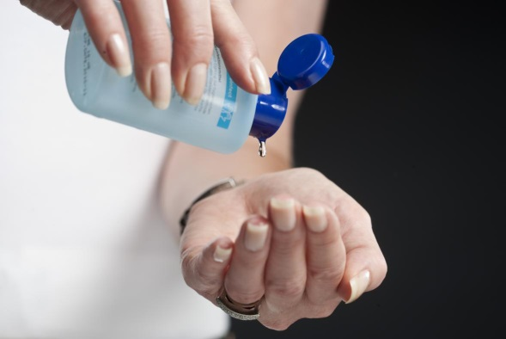
Posun poptávkové křivky: v Brně propukne žloutenka
cena
růst poptávky
D₀
D₁
Množství dezinfekce

Slide 17
Co ovlivňuje kupujícího? (=co hýbe poptávkovou křivkou?)
Důchod spotřebitele
normální X podřadná produkce
Ceny příbuzné produkce
substituty X komplementy
Chutě
Očekávání - předzásobení
Počet spotřebitelů

Slide 18
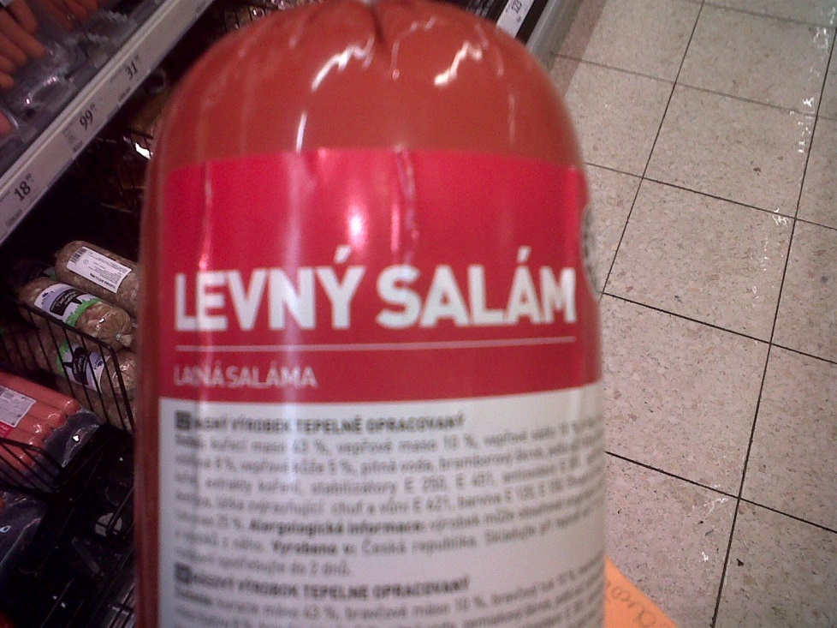
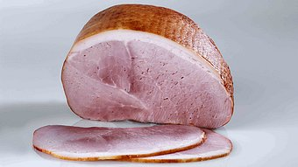
Normální a podřadné statky
Kolik triček si koupíte, když máte měsíční mzdu 15 000 Kč? Kolik, pokud má mzdu 30 000 Kč?

Slide 19
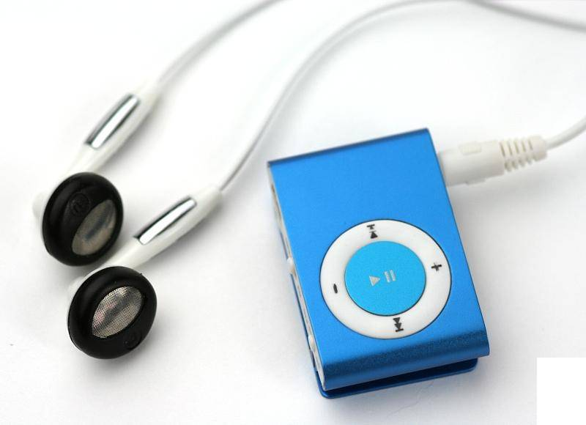
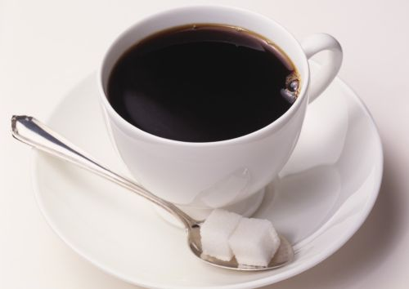
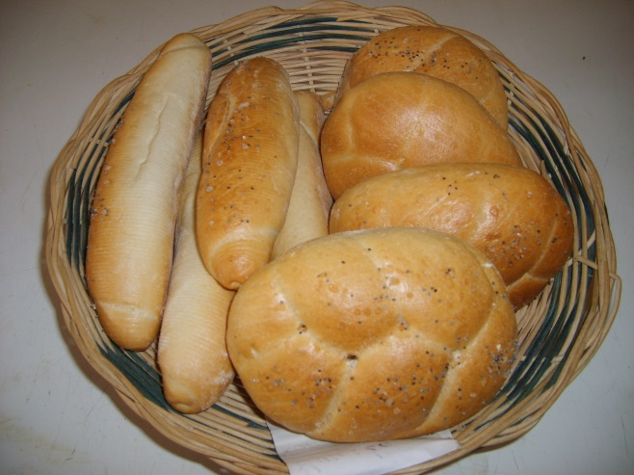
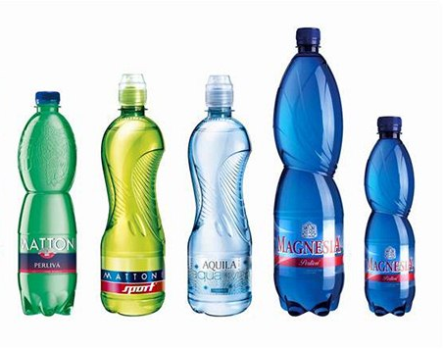
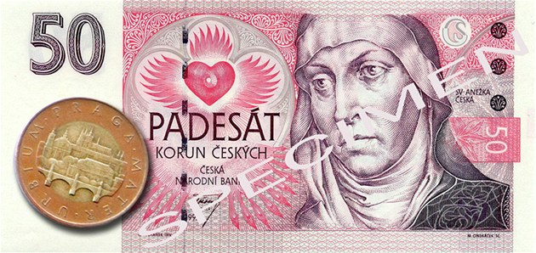
Substituty a komplementy

Slide 20
Změna ceny dané produkce?
Vyvolá změna poptávaného množství
= posun po křivce
cena
2
1
D
4
8
množství

Slide 21
Příklad ze života
Cena noclehu
Pražské hotely kvůli hokejovému mistrovství zdražily mnohdy i o pětinu
O 12 až 20 procent zdražily v průměru pražské hotely na květnové mistrovství světa v hokeji. Blížící se hokejový šampionát se také výrazně odráží v obsazenosti ubytovacích zařízení v hlavním městě, na dobu šampionátu je ale stále ještě možné ubytování sehnat.
Zdroj: Aleš Černý, iDnes.cz (22. 4. 2015)
Počet pokojů

Slide 22
Nabídka (supply, S)
Nabízené množství
= množství produkce, které jsou prodávající ochotni a schopni prodat
Zákon nabídky = ceteris paribus, nabízené množství roste s rostoucí cenou daného produktu
Nabídková křivka = vztah mezi množstvím (Q) a cenou (P)

Slide 23
Příklad: nabídka pekaře
Cena rohlíku [Kč] | Poptávané množství [ks]
0,00 | 0
0,50 | 0
1,00 | 1
1,50 | 2
2,00 | 3
2,50 | 4
3,00 | 5

Slide 24
Houskova (= individuální) nabídková křivka
cena
S
3
2,5
2
1,5
1
0,5
množství
1
2
3
4
5
6

Slide 25
Tržní X individuální nabídková křivka
Tržní nabídka = souhrn všech individuálních nabídek určité produkce/služeb
Graficky: horizontální součet individuálních nabídkových křivek

Slide 26
Posun nabídkové křivky: vynález parního stroje
cena
S₀
S₁
růst nabídky
množství

Slide 27
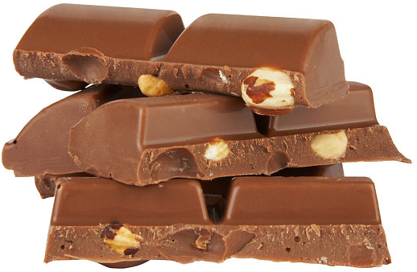
Posun nabídkové křivky: zdražení kávových bobů
S₁
S₀
cena
pokles nabídky
Množství čokolády

Slide 28
Co ovlivňuje prodávající?
Cena vstupů
Technologie
Očekávání
Počet prodávajících

Slide 29
Změna nabízeného množství
Posun po nabídkové křivce
Vyvoláno vším,
co mění nabízené
množství
S
cena
3
1
3
5
množství

Slide 30
Trh
Rovnováha = situace, kdy cena dosáhla úrovně, kde jsou se poptávané a nabízené množství rovná
Rovnovážná cena – odpovídá průsečíku S a D
Rovnovážné množství – odpovídá průsečíku S a D

Slide 31
Nabídka a poptávka
Cena [Kč] | Poptávané množství [ks] | Nabízené množství [ks]
0,00 | 19 | 0
0,50 | 16 | 0
1,00 | 13 | 1
1,50 | 10 | 4
2,00 | 7 | 7
2,50 | 4 | 10
3,00 | 1 | 13

Slide 32
Nabídka a poptávka
Cena [Kč] | Poptávané množství [ks] | Nabízené množství [ks]
0,00 | 19 | 0
0,50 | 16 | 0
1,00 | 13 | 1
1,50 | 10 | 4
2,00 | 7 | 7
2,50 | 4 | 10
3,00 | 1 | 13

Slide 33
Trh v rovnováze
cena
S
E
rovnovážná
cena
2
D
Rovnovážné množství
7
množství

Slide 34
Nerovnováha trhu
Přebytek:
Cena je vyšší než rovnovážná
Nabízené množství je vyšší než poptávané
Prodávající sníží cenu, aby víc prodali
Nedostatek:
Cena je nižší než rovnovážná
Poptávané množství je vyšší než nabízené
Prodávající zvýší cenu, protože si to mohou dovolit

Slide 35
Trh v nerovnováze
cena
přebytek
S
2,5
E
2
D
4
7
10
množství
poptávané množství
nabízené
množství

Slide 36
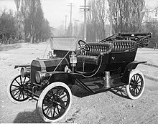
Vývoj cen cestovní verze modelu T a objemu jeho výroby
Zdroj: Ford, H. Můj život a dílo.

Slide 37
Zákon nabídky a poptávky
Cena produkce se přizpůsobuje, čímž srovnává nabízené a poptávané množství
Nutná podmínka: neregulovaný trh

Slide 38
Vliv státu
„nespravedlivé ceny“
Cenový strop = max. cena, za kterou může být prodáváno
Min. cena = nejnižší cena, za kterou může být prodáváno
Důsledek: přebytek X nedostatek

Slide 39
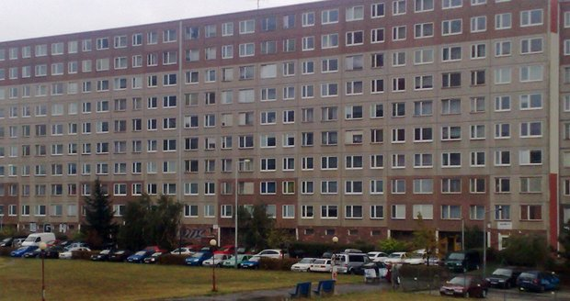
Cenový strop nižší než rovnovážná cena
cena
S
2,5
E
2
STROP
nedostatek
D
4
7
10
množství

Slide 40
Minimální cena vyšší než rovnovážná cena
MINIMÁLNÍ CENA
cena
přebytek
S
2,5
E
2
D
4
7
10
množství

Slide 41
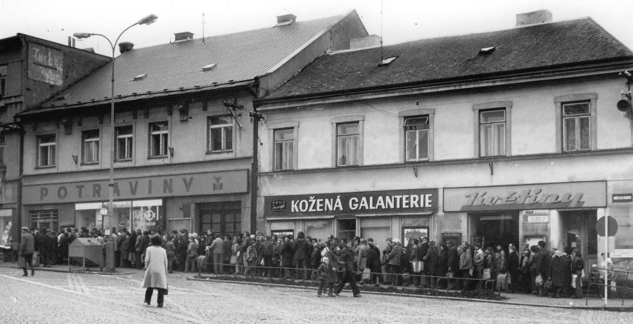
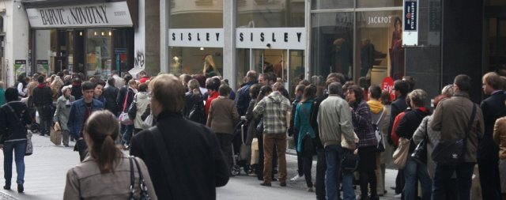
Minimální cena
>
rovnovážná cena

Slide 42
Pokračování příště…
3. EFEKTIVNOST NA TRHU

